Slide 1
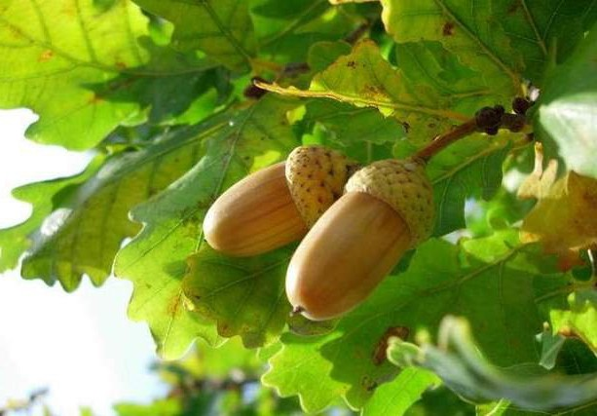
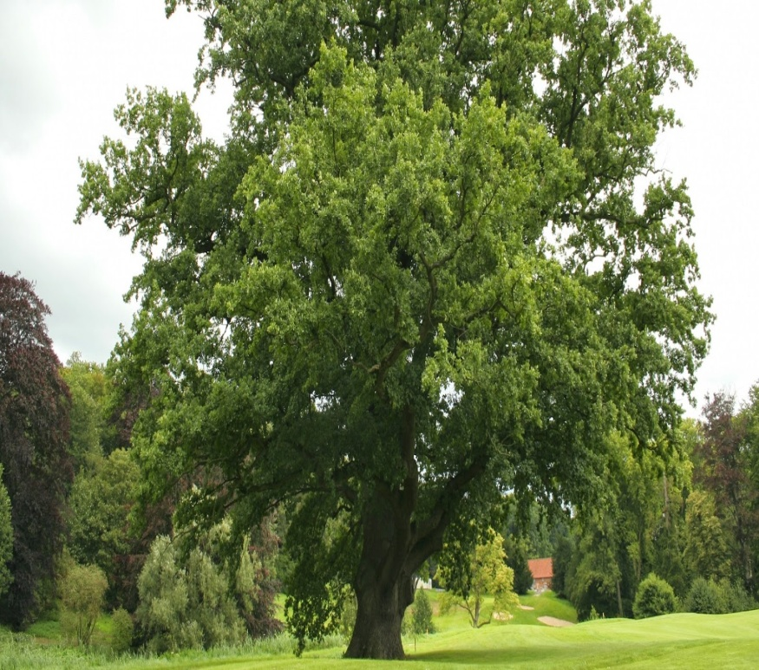
Задание 8
Взрослый за сутки при дыхании в среднем использует 0,5кг кислорода. 50-летний дуб за год выделяет 20кг кислорода. Сколько кислорода в год необходимо для жизни одного человека? Сколько дубов должны «работать», чтобы обеспечить кислородом одного человека?

